Slide 1
Fármacos Antivirais e antiprotozoários
Paulo Victor e Iasmin

Slide 2
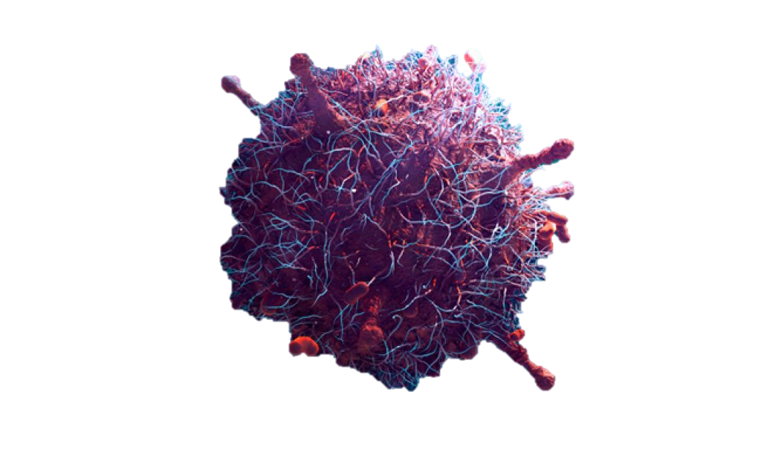
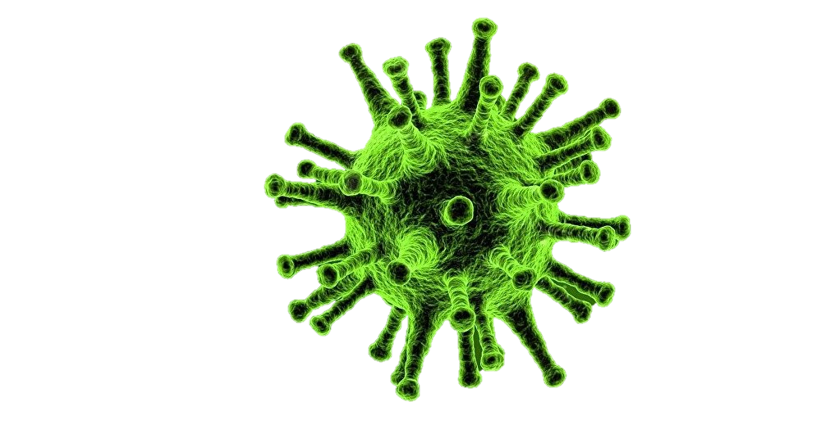
Vírus
Menores seres infecciosos;
Parasita intracelular obrigatório;
Ácido nucleico (DNA ou RNA) com envoltório proteico (capsídeo);
Vírion – partícula viral quando fora da célula do hospedeiro

Slide 3
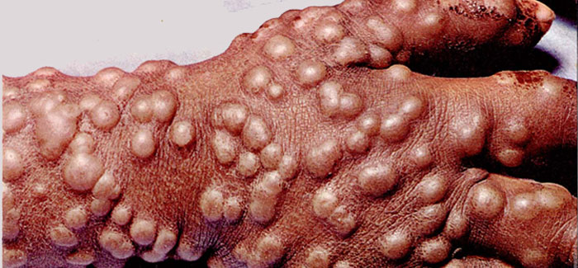
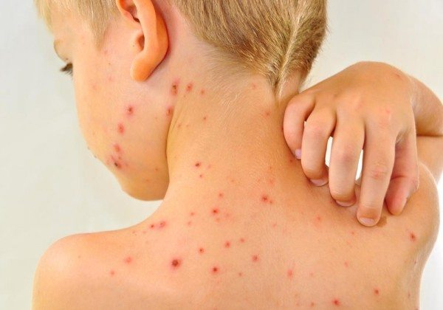
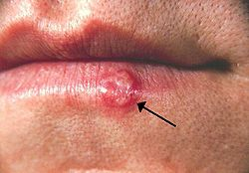
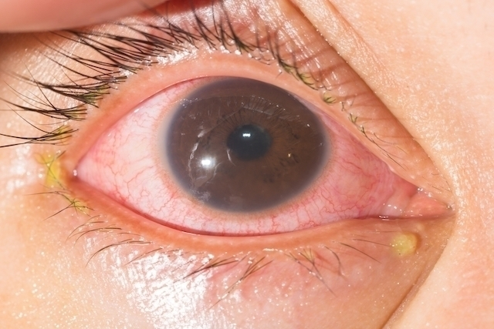
Principais doenças virais – vírus de DNA
Poxvírus (varíola);
Herpesvírus (catapora, herpes zoster, herpes labial, febre glandular);
Adenovírus (dor de garganta, conjuntivite);
Papilomavírus (verrugas)

Slide 4
Principais doenças virais – RNA
Ortomixovírus (gripe);
Paramixovírus (sarampo, caxumba, infecções do trato respiratório);
vírus da rubéola (rubéola);
Rabdovírus (raiva);
Picornavírus (resfriado, meningite, poliomielite);
Retrovírus (AIDS);
Hepadnavírus (hepatite sérrica);
Arbovírus (encefatite [febre amarela]);

Slide 5
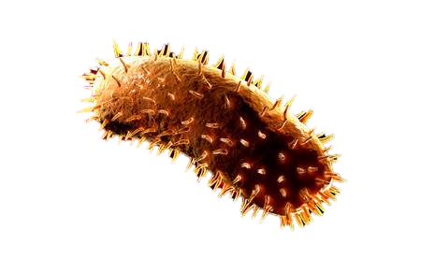
Antivirais
Deve interromper a replicação do vírus sem afetar significativamente o metabolismo de células do hospedeiro.
Inibidores da transcriptase reversa
Inibidores da DNA-polimerase
Inibidores da protease

Slide 6
Inibidores da transcriptase reversa
Terapia antirretroviral intensamente ativa (TARIA): associação de 3 ou 4 agentes antirretrovirais.
Análogos purínicos: adenosina (A) e guanidina (G).
Análogos pirimidínicos de timina (T) e citosina (C).
5’-trifosfato.
Inibe a síntese de DNA mediada pela transcriptase reversa (enzima viral que transcreve RNA viral em DNA).

Slide 7
Inibidores da transcriptase reversa
Mecanismo de resistência:
Mutações primárias e secundárias do gen que codifica a transcriptase reversa, existindo resistência cruzada entre os membros do grupo.
Indicações terapêuticas:
Principalmente HIV.
Lamivudina: usada no tratamento da hepatite B.
Efeitos adversos:
Primeiras semanas de tratamento: fadiga, cefaléias e problemas gastrointestinais.
Efeitos secundários a longo termo: mielotoxicidade, acidose láctica, polineuropatia e pancreatite.

Slide 8
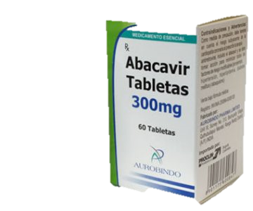
Abacavir
Análogo da guanosina;
Mais efetivo que a maioria dos outros inibidores nucleosídicos da transcriptase reversa;
Possui interação medicamentosa grave com o ganciclovir (inibidor da dna-polimerase) causando toxicidade hematológica e pancitopenia prolongada.

Slide 9
Lamivudina
Atua na terminação da cadeia pela fosforilação a 3TC 5’- trifosfato e incorporação de 3TC 5’- monofosfato na posição 3’
Presente em associações:
c/ zidovudina: Combivir;
c/ zidovudina e Abacavir: Trizivir;
Aumenta o número de células CD4+.
Também usada no tratamento da infecção pela hepatite B.
Interação medicamentosa grave com o Ganciclovir (inibidor da DNA-polimerase) causando toxicidade hematológica e pancitopenia prolongada.

Slide 10
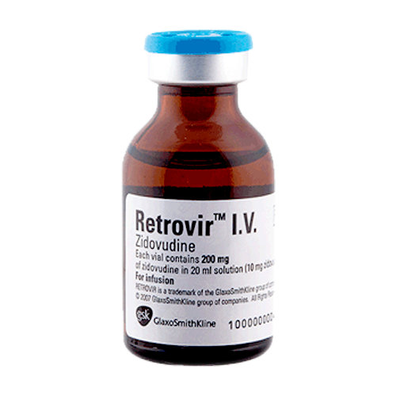
Zidovudina
Pode prolongar a vida dos hiv’s positivos e diminuir a demência associada ao HIV.
Pode reduzir a transmissão da mãe para o bebê em mais de 20%.
Administração oral, ou infusão intravenosa.
Interação medicamentosa moderada com o aciclovir e interação medicamentosa grave com o ganciclovir.

Slide 11
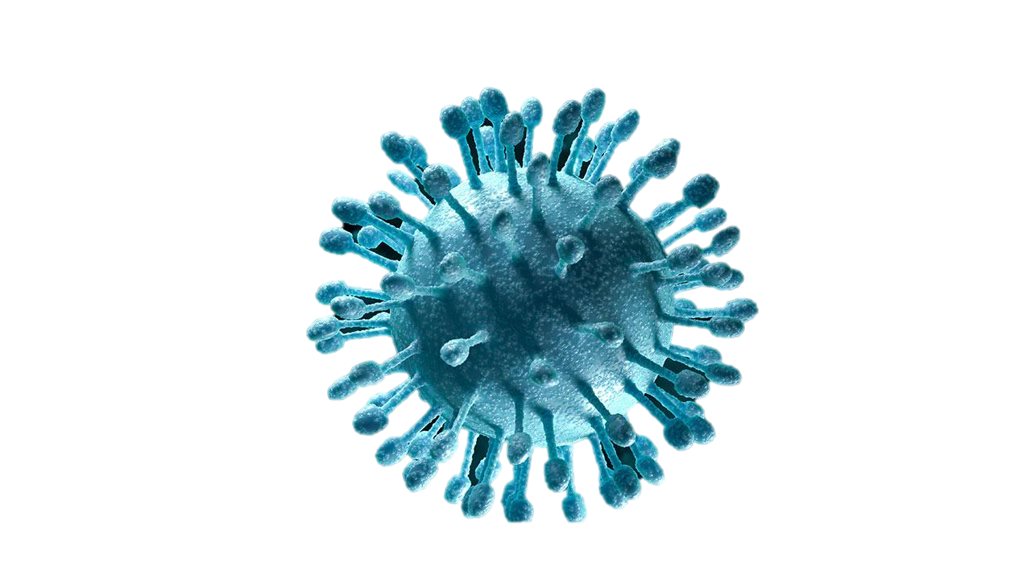
Inibidores da Protease
Bloquear o local onde a clivagem da poliproteína Gal-Pol deve ocorrer, impedindo os novos vírus de amadurecer e de infectar outras células.

Slide 12
Saquinavir
Comprimidos e cápsulas de gel duro: 600 mg,3 vezes ao dia, ou 1.000 mg, 2 vezes ao dia.
Ingerir 2 horas após uma refeição completa recomenda- se a refrigeração.
Efeitos Colaterais: Náuseas, diarreia, rinite, dor abdominal, dispepsia e exantema.

Slide 13
Ritonavir
600 mg 2 vezes ao dia.
Ingerir com alimento. Escalonamento da dose durante 5 dias para melhorar a tolerância.
Efeitos Colaterais: Náuseas, diarreia, parestesias e hepatite.

Slide 14
Amprenavir
1.400 mg 2 vezes ao dia (solução oral). Ajustar a dose em caso de insuficiência hepática, evitar uso na insuficiência hepática grave.
Evitar refeições ricas em gordura
Efeitos Colaterais: Náuseas, vômitos, diarreia, exantema, cefaleia, parestesi a oral e aumento das enzimas hepáticas.

Slide 15
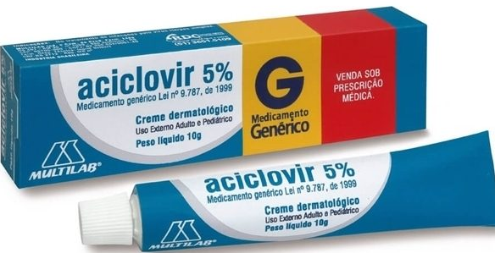
Inibidores da DNA-polimerase
Aciclovir (Pro-fármaco)
Primeiro medicamento antiviral seletivo eficaz.
Possui pouca ação contra o Citomegalovirus
Pode ser administrado oralmente (imunocompetentes), intravenosamente (imunocomprometidos) ou topicamente.
Herpes Simples:
herpes labial;
Conjuntivite;
úlceras bucais
infecções gengivais.
Varicela Zoster
Herpes zoster
catapora.

Slide 16
Inibidores da DNA-polimerase
Efeitos adversos:
Aumento dos níveis de ureia e creatinina
Aumento de enzimas hepáticas,
Diminuição dos índices hematológicos,
Erupções e febre,
Náuseas e vômitos.
Ocorrência de inflamação grave às vezes seguida de ulceração devido ao extravasamento da solução (intravenosa).
Interações medicamentosas:
Tenofovir (inibidor da transcriptase reversa) interação moderada causando tontura, diarreia, vômito e neuropatia.
moderada com a Zidovudina (inibidor da Transcriptase Reversa) causando letargia e fadiga grave.

Slide 17
Ganciclovir:
Tratamento contra o Citomegalovirus;
Mesmo mecanismo de ação do Aciclovir, ou seja, compete com o trifosfato de guanosina para a incorporação do DNA viral,
Diferentemente do Aciclovir não age com um terminador de cadeia e possui uma duração mais prolongada (20 hs).

Slide 18
Indicações:
Infecção ocular pelo Citomegalovirus.
Efeitos adversos:
Incluem depressão da medula-óssea;
Carcinogenicidade potencial.
Interações medicamentosas:
Grave com os inibidores da Transcriptase Reversa causando toxicidade hematológica e pancitopenia prolongada.
Imipenem+Cilastatina: Risco de convulsões generalizadas e tremores.
Só é usado para o tratamento nas infecções por Citomegalovirus com risco de morte ou perda da visão nos pacientes que estejam imunocomprometidos.

Slide 19
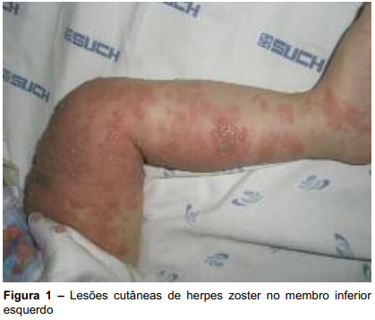
Caso clínico
Criança de 18 meses, sexo feminino, que foi levada ao Serviço de Urgência por apresentar lesões cutâneas vesículo-bolhosas exuberantes no membro inferior esquerdo, com seis dias de evolução. Estava medicada com flucloxacilina oral e ácido fusídico tópico, e não apresentava febre ou dor. À admissão, encontrava-se com bom estado geral. Apresentava lesões cutâneas vesículo-bolhosas, confluentes, com líquido citrino no seu interior, sobre uma base eritematosa, em toda a extensão da região anterior do membro inferior esquerdo.

Slide 20
Foram colocadas as hipóteses diagnósticas de HZ, impetigo bolhoso e herpes simplex
A criança foi hospitalizada e iniciada terapêutica tópica e endovenosa com Aciclovir na dose de 50 mg/kg/dia.
Apresentou febre nos primeiros cinco dias de internamento e apareceram novas lesões vesiculares satélites no tronco e no pé contralateral. As lesões bolhosas evoluíram para áreas necróticas e hemorrágicas e posteriormente para a formação de crosta.
Foi suspensa a terapêutica ao 7º dia de internamento, e o estudo de imunodeficiências primárias não revelou compromisso imunológico. Reobservada em Consulta Externa de Pediatria três meses depois, apresentava lesões cicatriciais no membro inferior afectado, sem outras queixas.

Slide 21
FÁRMACOS ANTIPROTOZOÁRIOS

Slide 22
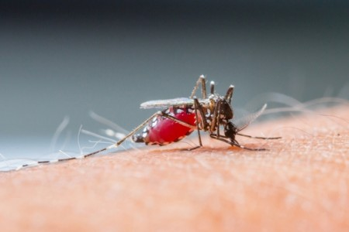
MALÁRIA
Patologia causada por parasitas do gênero plasmodium
Vetor: fêmea do mosquito Anopheles
Os sintomas se manifestam em 7-9 dias após a contaminação; eles incluem: febre, calafrios, artralgia, cefaleia, vômitos repetitivos, convulsões generalizadas e coma.
Epidemiologia: foi erradicada da maioria dos países em 1950, porém, em 1970 notou-se que a incidência da doença estava aumentando. Este fato é atribuído à resistência do mosquito aos inseticidas e do parasita aos fármacos.

Slide 23
CICLO DE VIDA DO PARASITA
O mosquito é o hospedeiro definitivo
O ciclo de vida do plasmódio consiste em (1) ciclo assexuado no mosquito anófeles e (2) um ciclo assexuado no homem
30 min após a inoculação dos esporozoítos na corrente sanguínea, eles entram nas células hepáticas
No fígado, os próximos 10-14 dias são chamados de estágio pré-eritrocítico. Após este estágio, as células parasitadas se rompem e merozoítos são liberados na corrente sanguínea
Os merozoítos invadem os eritrócitos e formam parasitas intracelulares móveis – os trofozoítos (período eritrocítico)

Slide 24
CICLO DE VIDA DO PARASITA
Durante a maturação no interior do eritrócito, o parasita remodela a célula hospedeira. A hemoglobina do hospedeiro é transportada ao vacúolo alimentar do parasita, onde é digerida e fornece aminoácidos. A porção heme livre, que seria tóxica ao plasmódio, se torna inofensiva por polimerização.
Alguns merozoítos, ao entrarem nos eritrócitos, diferenciam-se nas formas masculina e feminina, chamadas gametócitos.

Slide 25
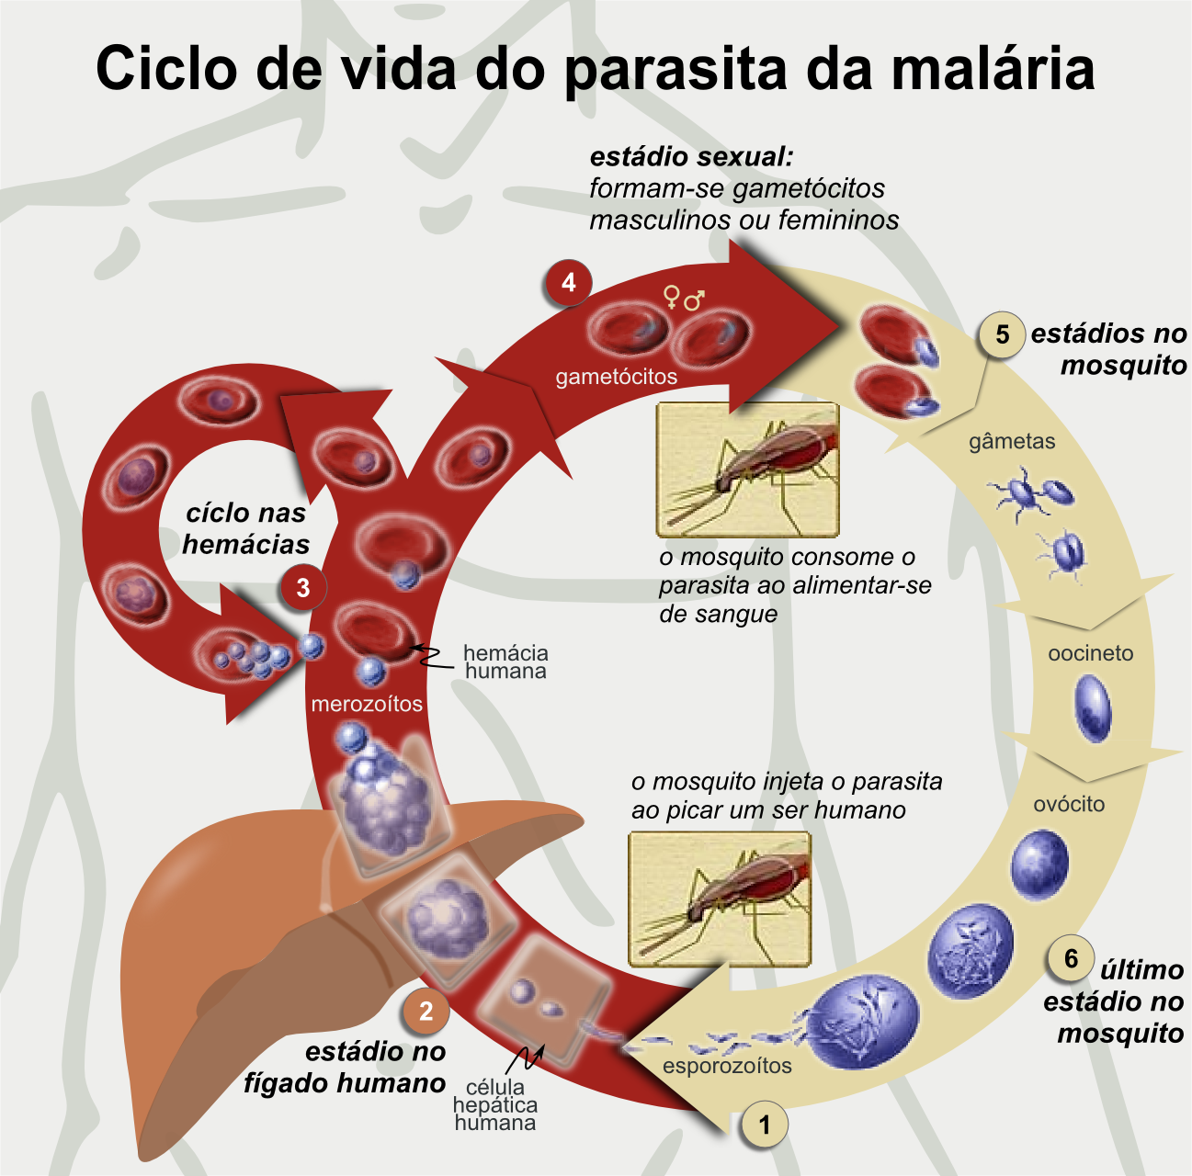

Slide 26
CLOROQUINA
Eficaz contra as formas eritrocíticas das quatro espécies do plasmódio
Não possui efeito contra esporozoítos e gametócitos
Age inibindo a hemepolimerase
Administrada por via oral, exceto em caso de malária falcípara, sendo então administrada por via endovenosa ou intramuscular
De ampla absorção e eliminação lenta pela urina, deixando resíduos persistentes
Concentra-se nos eritrócitos
Sofre metabolização hepática

Slide 27
QUININA
Efetiva contra formas eritrocíticas das quatro espécies do plasmódio
Efeito de ação semelhante ao da cloroquina, sendo indicada em casos de resistência a esse fármaco
Amplamente absorvida e administrada oralmente por período de sete dias
Em caso de anemia falcípara, deve ser administrada por via intravenosa lentamente
Eliminada em 24 horas
Irritante para a mucosa gástrica, causando náuseas e vômitos

Slide 28
QUININA
Possui ação depressora no coração, efeito ocitótico no útero gravídico, efeito antipirético e discreta ação bloqueadora na junção neuromuscular
Caso sua concentração plasmática esteja alta, pode causar “cinchonismo” (náuseas, tontura, zumbido, cefaleia e visão turva)
Níveis plasmáticos elevados podem causar hipotensão e alterações graves do SNC
Sofre metabolização hepática
Pode estimular a liberação de insulina, o que dificulta o diagnóstico
Febre das águas negras: anemia hemolítica aguda associada a insuficiência renal

Slide 29
Fármacos que inibem a síntese do folato
As sulfonamidas e as sulfonas usadas como fármacos antibacterianos inibem a síntese do folato pela competição com ácido p-aminobenzoico
A principal sulfonamida usada no tratamento da malária é a sulfadoxina e a única sulfona usada é a dapsona
São ativos contra a forma eritrocítica do plasmódio falciparum e menos ativos contra o vivax

Slide 30
primaquina
8-aminoquinolina ativa contra hipnozoítos
Etaquina e tafenoquina são os análogos mais ativos e de metabolização mais lenta
Ação gameticida
Fármaco usado para evitar a transmissão da doença
Administração por via oral e ampla distribuição
Pode causar hemólise em indivíduos com condição genética ligada ao cromossomo X nos eritrócitos
Deficiência de glicose-6-fosfatodesidrogenase

Slide 31
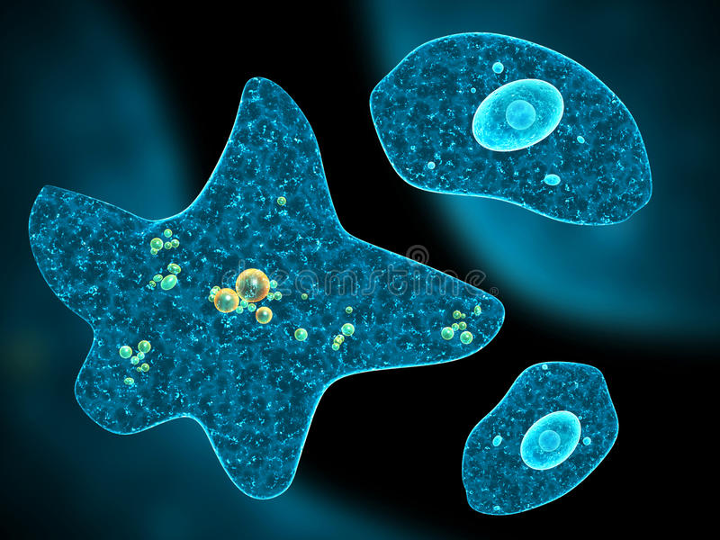
AMEBÍASE
Agente causador: entamoeba hystolitica
Se manifesta por meio de colite severa e, algumas vezes, por abcessos hepáticos
A farmacoterapia é totalmente dependente do local e do tipo de infecção
AMEBÍASE INTESTINAL INVASIVA AGUDA: metronidazol seguido por diloxanida
AMEBÍASE INTESTINAL CRÔNICA: diloxanida
AMEBÍASE HEPÁTICA: metronidazol seguido por diloxanida

Slide 32
METRONIDAZOL
Destrói os trofozoítos da E. hystolitica
Ineficaz contra os cistos
Primeira escolha para amebíase invasiva
Provoca apoptose em células parasitárias
Administração oral; preparações retais e IV também estão disponíveis
Ampla absorção
NÃO deve ser usado na gravidez

Slide 33
DILOXANIDA
Furoato de diloxanida
Administração preventiva após a reversão com metronidazol
Administração por via oral
Poucos efeitos adversos

Slide 34
FÁRMACOS TRIPANOSSOMICIDAS

Slide 35
SURAMINA
Inibe as principais enzimas parasitárias, induzindo a destruição gradual das organelas
Administrada por via intravenosa, de forma lenta
Deixa concentração residual por 3 a 4 meses
Tente a se acumular no fagócito e no túbulo proximal do rim
Nefrotóxica, principalmente para pacientes desnutridos
Outros efeitos adversos: atrofia óptica, insuficiência suprarrenal, erupções cutâneas, anemia hemolítica e agranulocitose

Slide 36
Eflornitina
Inibe a enzina ornitina descarboxilase
Efeitos adversos são comuns e podem ser graves
Usada em associação ao MELARSOPROL – composto arsênico orgânico capaz de destruir o parasita, de uso perigoso devido a possibilidade de causar encefalopatia.

Slide 37
FARMACOTERAPIA DA LEISHMANIOSE
Os principais fármacos usados na leishmaniose visceral são os compostos antimoniais pentavalentes
Exemplos: estibogliconato de sódio, pentamidina e anfotericina
ESTIBOGLICONATO DE SÓDIO:
Administrado via intramuscular ou intravenosa, por 10 dias
Eliminado rapidamente
Efeitos Adversos: anorexia, bradicardia e hipotensão
Mecanismo de ação ainda não esclarecido

Slide 38
TRICOMONÍASE
Inflamação da vagina ou da uretra em homens
Trichomonas Vaginalis
Metronidazol e Tinidazol

Slide 39
REFERÊNCIAS:
Rang & Dale Farmacologia – 7ª edição

